Slide 1
Западноевропейская и американская литература первой половины ХХ в.

Slide 2
план
Развитие литературного творчества в межвоенный период. Появление новых подходов и жанров.
Писатели Франции и их творчество.
Художественная литература Германии.
Литература в США.
Творчество писателей Великобритании.

Slide 3
1. Развитие литературного творчества в межвоенный период. Появление новых подходов и жанров.
Мировая литература первой половины XX в. развивалась под непосредственным воздействием событий истории.
Важное место в литературе принадлежит антивоенной теме (Первая мировая война 1914-1918 гг.).
Антивоенная тема стала основой в произведениях писателей «потерянного поколения» - Э.М. Ремарка, Э. Хемингуэя, Р. Олдингтона. Они увидели в войне страшную бессмысленную бойню и осудили ее с гуманистических позиций. Не остались в стороне от этой темы и такие писатели, как Б. Шоу, Б. Брехт, А. Барбюс, П. Элюар и другие.

Slide 4
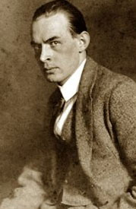

Эрих Мария Ремарк— видный немецкий писатель XX века, представитель потерянного поколения. Его роман «На Западном фронте без перемен» входит в большую тройку романов «потерянного поколения», изданных в 1929 году

Slide 5
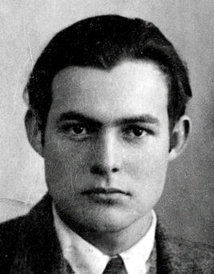
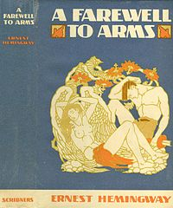
Эрнест Миллер Хемингуэй— американский писатель, журналист, лауреат Нобелевской премии по литературе 1954 года. «Прощай, оружие!»

Slide 6
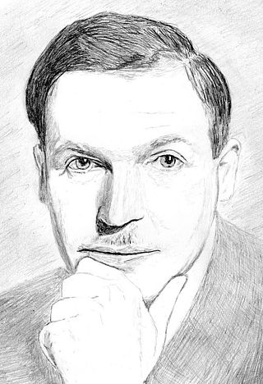
Ри́чард О́лдингтон— английский поэт, прозаик, критик. «Смерть героя»

Slide 7
Основные литературные направления этого периода: реализм и противостоящий ему модернизм; хотя иногда писатель проходил сложный путь от модернизма к реализму (У.Фолкнер) и, напротив, от реализма к модернизму (Джеймс Джойс), а иногда модернистские и реалистические начала тесно переплетались, являя собой единое художественное целое (М. Пруст и его роман «В поисках утраченного времени»).

Slide 8

Уильям Катберт Фолкнер — американский писатель, прозаик, лауреат Нобелевской премии по литературе (1949).
«Свет в августе» (1932), «Авессалом, Авессалом!» (1936), «Непобежденные» (1938), «Дикие пальмы» (1939), «Поселок» (1940),
«Шум и ярость» (1929)

Slide 9
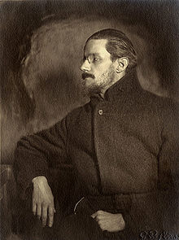
Джеймс Августин Алоизиус Джойс — ирландский писатель и поэт, представитель модернизма.
В Париже Джеймс Джойс начал работу над своим последним масштабным произведением — романом «Поминки по Финнегану», опубликованном в 1939 году

Slide 10
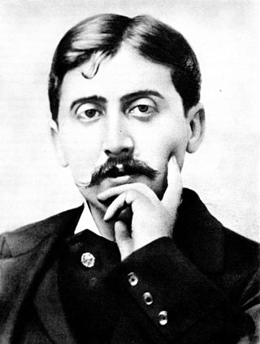
М. Пруст и его роман «В поисках утраченного времени»

Slide 11
2. Писатели Франции и их творчество
Выдающимся литератором первой половины XX века является французский писатель Р.Роллан. В его произведении "Кола Брюньон" основными темами являются судьба народа, вера в его силы, жизнелюбие, несокрушимость духа в испытаниях, прославление созидательного творческого труда, утверждение активной роли искусства и художника в борьбе с угнетателями, силы искусства в его народных корнях. Образ главного героя Кола полон оптимизма ("Не бывает мрачных времен, бывают мрачные люди"), ощущения единства героя и народа, красоты окружающего мира и полноты жизни. Повести присущи оригинальная поэтическая форма повествования, яркая красочность языка, фольклорная основа. Во второй половине XX века русский композитор Д.Б.Кабалевский написал оперу "Кола Брюньон" на сюжет повести Р.Роллана.

Slide 12
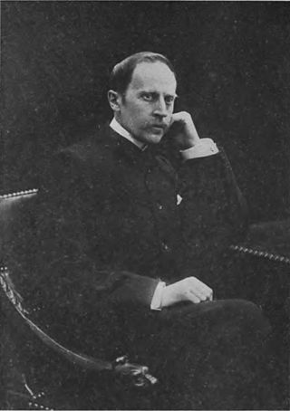
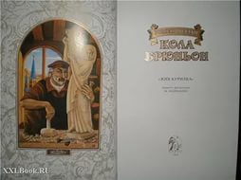
Р.Роллан «Кола Брюньон»

Slide 13
2. Писатели Франции и их творчество
Другим представителем европейской литературы 20-30-х годов XX века является французский писатель А.Барбюс. В произведениях "Огонь" и "Дневник одного взвода" отражается нелегкий путь писателя от убеждения в трагической участи людей, действии "рока" к познанию правды. Основной темой его произведения являются разоблачение сущности первой мировой войны - гигантской мясорубки, слепой и бездушной бойни, лирический герой которой осознал себя как часть коллектива. Новаторским приемом А.Барбюса является использование солдатского жаргона, местных диалектов для создания реалистических образов

Slide 14
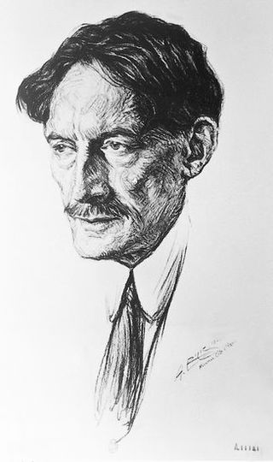

А.Барбюс «Огонь»

Slide 15
3. Художественная литература Германии.
Литературой "потерянного поколения" называют произведения немецкого писателя Э.М.Ремарка, в которых он повествует "о поколении, которое погубила война, о тех, кто стал жертвой, даже если спасся от снарядов". В его произведениях вместе с чувством отрицания перемен мира ("Возвращение", "Три товарища", "Триумфальная арка"), социального неравенства, обреченности и внешнего пессимизма героев, есть ощущение гуманизма, веры в дружбу, товарищество, любовь ("На западном фронте без перемен").

Slide 16
4. Литература в США.
В 1900 году вышел в свет первый роман Теодора Драйзера «Сестра Керри». Этот роман, как и другие романы Драйзера того времени, был связан с натурализмом. Одновременно с дальнейшим развитием натурализма, к которому были близки и писатели «потерянного поколения» (чья юность пришлась на период между мировыми войнами — Эрнест Хемингуэй, Фрэнсис Скотт Фицджеральд, Гертруда Стайн, Джон Стейнбек), в Америку пришёл и европейский модернизм, к которому можно отнести поэзию Томаса Элиота, впрочем эмигрировавшего в Англию. В 1911 году возник журнал «Masses», в котором началась деятельность Джона Рида. Журнал объединял вокруг себя радикально настроенных американцев, в том числе и коммунистов, представителем которых был Джон Рид.

Slide 17
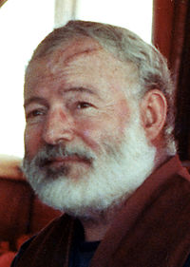
Эрнест Хэмингуэй, прославленный реалист, лауреат Нобелевской премии

Slide 18
Литература США
Начиная с двадцатых годов, рассказ (short story) начинает восприниматься критиками как специфически американский жанр; в его развитии большую роль сыграли журналы. Если Playboy, в шестидесятых печатавший рассказы таких мастеров, как Владимир Набоков, Джон Апдайк, Курт Воннегут, стал со временем менее интеллектуальным, то Нью-Йоркер до сих пор еженедельно публикует рассказы, многие из которых попадают в антологии лучшей короткой прозы.
Десять американцев завоевали Нобелевскую премию по литературе. С 1918 года в Нью-Йорке вручается Пулитцеровская премия за художественную книгу, одна из самых известных премий «большой литературы».

Slide 19
Литература США
Продолжала развиваться детская литература. Всемирную известность получил классик детской литературы Л. Фрэнк Баум, автор цикла книг о волшебной стране Оз. Среди авторов, работавших в жанре детектива можно назвать получивших широкую известность Дэшила Хэммета, Рэймонда Чандлера, Джеймса Кейна. Одним из крупнейших писателей Америки первой половины XX века был Уильям Фолкнер, получивший в 1949 году Нобелевскую приемию. Среди признанных мастеров американской прозы XX века следует назвать Кэтрин Энн Портер и Юдору Уэлти.

Slide 20
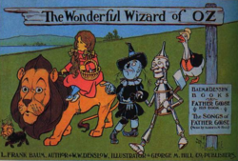
«Удивительный волшебник страны Оз» Баума — классика американской детской литературы

Slide 21
5. Творчество писателей Великобритании.
Традиции английского социального романа в первой трети ХХ века продолжает Джон Голсуорси (1867–1933), который уже в первых своих романах «Остров фарисеев», «Патриций», «Братство» с язвительной иронией живописует атмосферу викторианской эпохи, сотканную из условностей, запретов, фарисейства и снобизма. Мировую известность принесла ему серия романов «Сага о Форсайтах» («Собственник» –1906 г., «В петле» –1920 г., «Сдаётся в наём» –1921 г.). Хроника жизни семейства собственников в пору их цветения стала не только энциклопедией быта и нравов британской элиты конца ХIХ – начала ХХ веков, но и разоблачением собственничества, стяжательства как принципа жизни.

Slide 22
После Первой мировой в английскую литературу пришло новое пополнение писателей. Наиболее талантливым из реалистов младшего поколения был Ричард Олдингтон (1892–1962). Он начинал свой путь в литературе как поэт, увлекающийся эллинизмом и Ренессансом, ему претил торгашеский практицизм буржуазной цивилизации. Решающее значение в формировании писателя имела Первая мировая война, с фронта которой он вернулся с новыми, более радикальными взглядами и убеждениями. Свой первый роман «Смерть героя» Олдингтон начал писать сразу после перемирия 1918 года под непосредственным впечатлением войны, а закончил лишь через десять лет. Затем выйдут один за другим романы «Дочь полковника», «Все люди – враги»

Slide 23
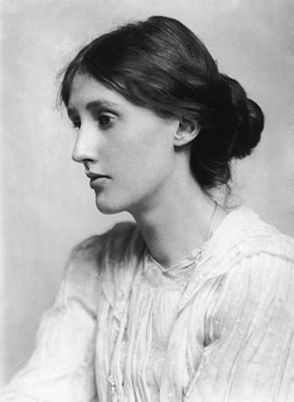
Вирджиния Вулф (1882–1941) считается теоретиком английского модернизма. Начинающая писательница, автор двух романов «Путешествие» и «Ночь и день», она в 1919 году опубликовала большую статью-эссе «Современная литература», ставшую программной для «психологической школы»

Slide 24
Джеймс Джойс (1882–1941) стал мэтром не только английского, но и всего западноевропейского модернизма в литературе. Начинал он свой путь сборником новелл «Дублинцы» (1914 г.) и романом «Портрет художника в юности» (1916 г.). Но славу ему принес роман «Улисс» (1922 г.).

Slide 25
Литература
Зарубежная литература. ХХ века: учеб. для вузов / Л. Г. Андреев [и др.]; под ред. Л. Г. Андреева. – М.: Высш. шк.; изд. центр «Академия», 2000. – С. 490–518.
Затонский Д.В. Искусство романа и XX век. М., 1973
Евнина Е.М. Западноевропейский реализм на рубеже XIX-XX веков. М., 1967
Ивашева В. Новые черты реализма на Западе. М., 1986.
Культурология. История мировой культуры: Учебник для вузов/ Под ред. проф. А.Н. Макаровой. – 2-е изд. – М.:ЮНИТИ, 2003. – 600 с.

